Slide 1
REPORTE DE FUNDAMENTOS DE PROGRAMACIÓN
Materia: Fundamentos de programación
Nombre: Santos Díaz Fernando Emmanuel
Grupo: 1TM13
Fecha: 14/02/24

Slide 2

Clase 1: Uso de Paint y reporte
Hicimos una captura de pantalla, después la agregamos a Paint y sobre la captura dibujamos.

Slide 3
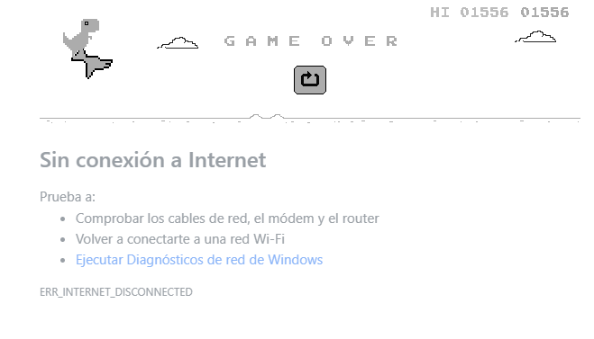
DescoNección de internet
Quitamos el internet de la computadora, desconectando el cable.

Slide 4
trabajo COLABORATIVO
¿Qué es?
Trabajo con un grupo de personas, donde todos aportan ideas, para lograr un objetivo común.
¿Cuál es la diferencia entre trabajo colaborativo y trabajo en equipo?
El trabajo colaborativo, todos aportan ideas y todos se enfocan en lo mismo, en el trabajo en equipo la diferencia es que las tareas se distribuyen entre los integrantes.
¿Qué es una computadora?
Es una herramienta de trabajo, que sirve para procesar información de manera más eficaz y velocidad.
¿Para que aprender a programar?
Estimula es pensamiento lógico y la creatividad
¿Qué es un lenguaje de programación?
Forma de comunicarse con una máquina.
¿Cómo se clasifican los lenguajes de programación?
De nivel alto y bajo
¿Cuánto es 10110111 + 11111010?
21,221,121
¿Por qué solo 0 y 1?
0 y 1 - pueden aparecer en una representación binaria de cualquier número.

Slide 5
1+2+3+4+5+6= 21
5+10+12+3-4= 26

Slide 6
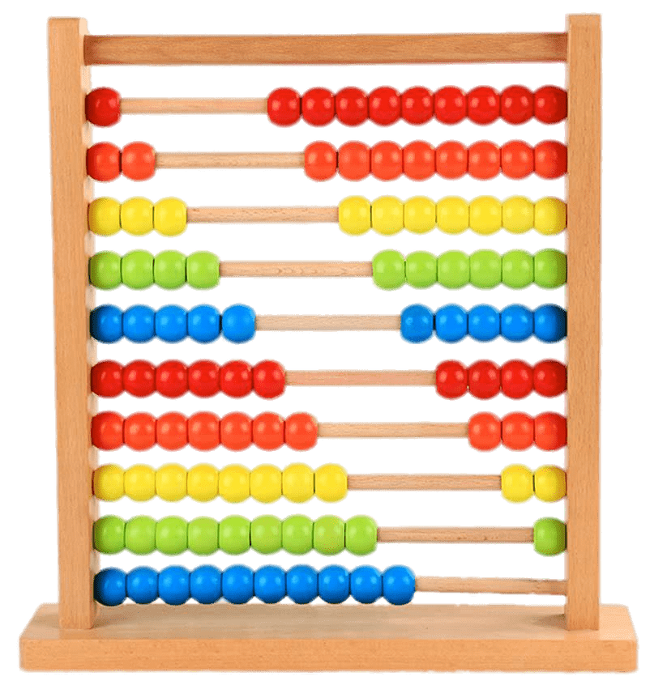
Abaco

Slide 7
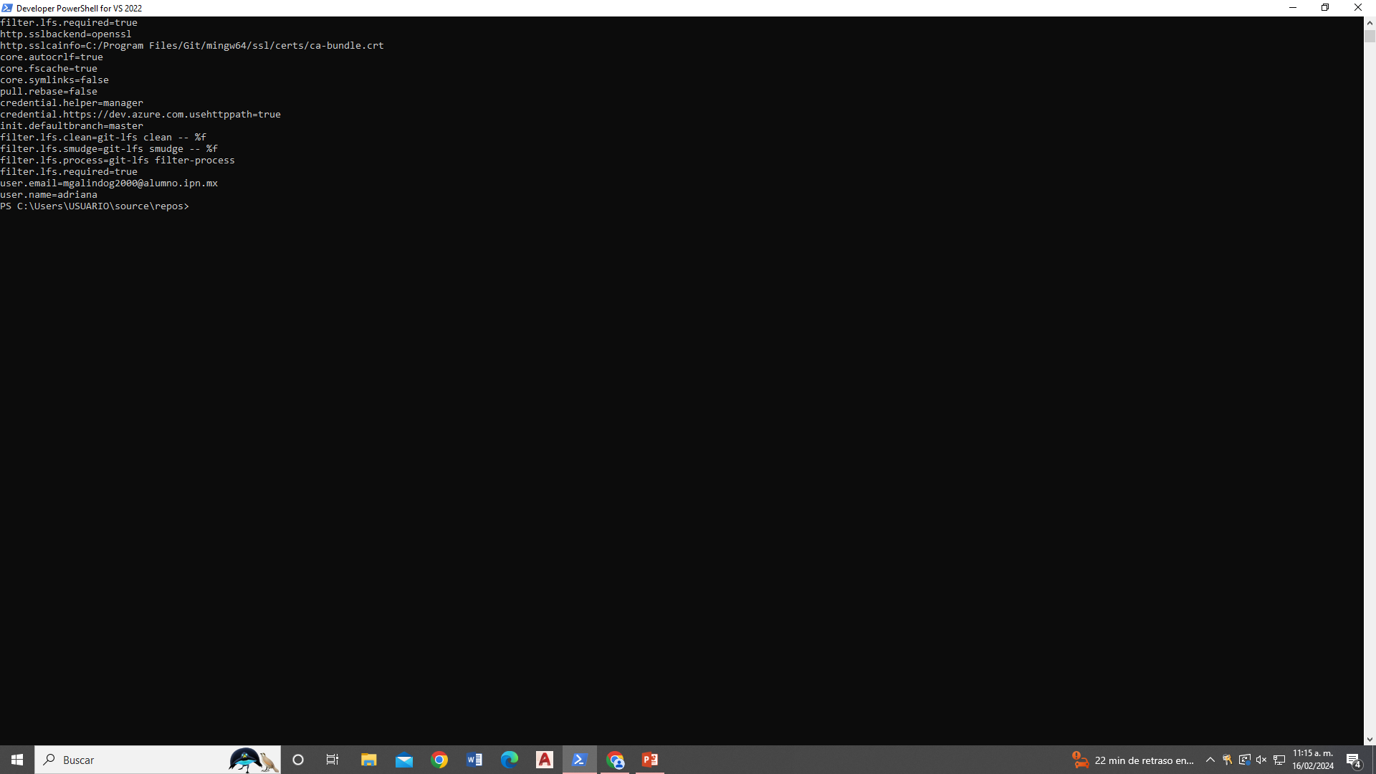
Abrimos Developer PowerShell

Slide 8
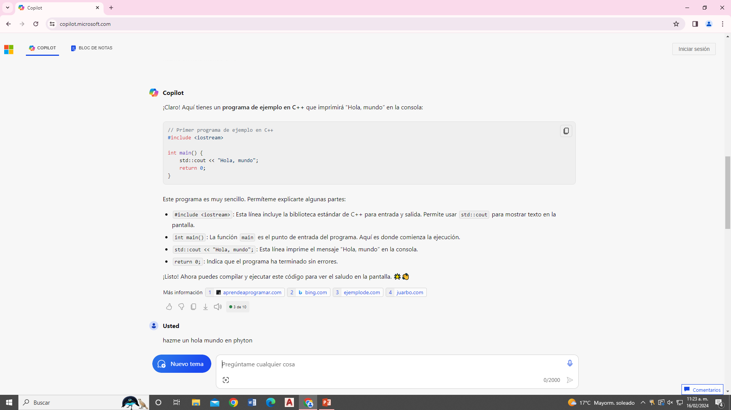
Buscamos Copilot en Google, esta es una IA que nos sirvió para buscar preguntas.

Slide 9
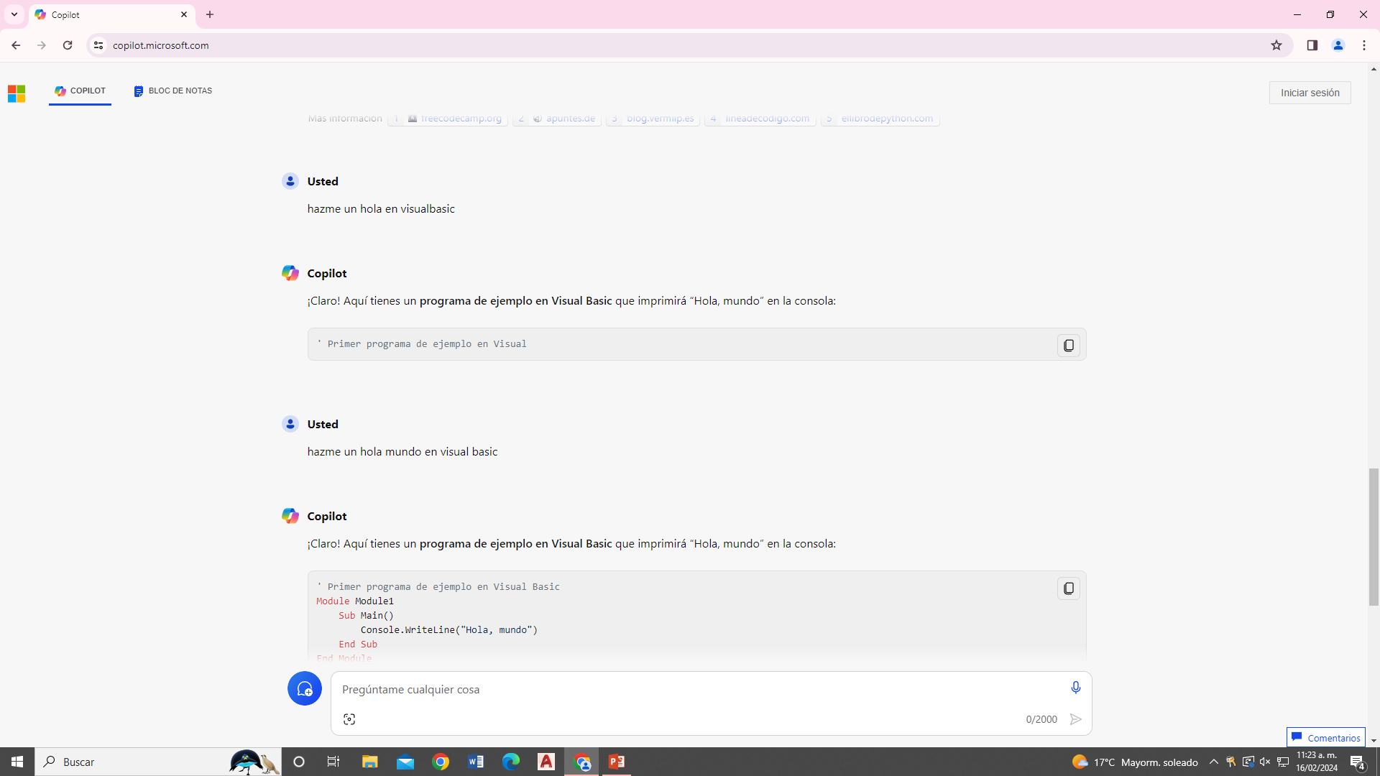

Slide 10
Escribe los siguientes números del sistema decimal al:
0, 4, 8, 16, 32, 64, 128
Vigesimal: 00, 04, 08, 16, 32, 64
Hexadecimal: 0, 4, 8, 10, 20, 40, 80
Binario: 0, 100, 1000, 10000, 100000, 1000000, 10000000
Senario: 0, 100, 150, 330, 1000, 10000, 10000000
Octal: 0, 4, 10, 18, 40, 100, 200

Slide 11
